Slide 1
Complications infectieuses de la période aiguë post-greffe (bactériennes, fongiques, virales et parasitaires)
DIU Allogreffe de cellules souches hématopoïétiques
11 Mars 2025
Dr S. Alfandari
Infectiologue, CH Tourcoing/CHU Lille
salfandari@ch-tourcoing.fr
www.gilar.org
A suivre en parallèle de la partie du Dr F. Wallyn
Pneumologue, CHU Lille

Slide 2
Lien d’intérêt 5 dernières années
Gilead:
2023: 1 inscription congrès (SFGMTC Lille) pour communication (non rémunérée)

Slide 3
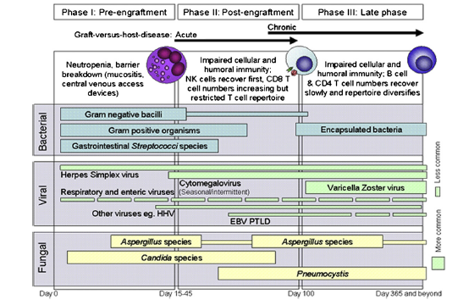
Infection et greffe de moelle ASBMT/EBMT/CDC/IDSA 2009

Slide 4
Phase aigüe: du conditionnement à la prise de greffe
Les facteurs du risque infectieux
Conditionnement +/- myéloablatif
Durée de neutropénie
Source cellulaire
Dispositifs invasifs
Historique du patient
Motif de l’allogreffe
ATCD infectieux
Comorbidités

Slide 5
Les risques
Pathogènes
Bactérien
BGN
CG+
Autres
Fongique
Candida
Aspergillus
Autres fungi
Virale
Herpes viridae
Virus respiratoires
Hépatites
Parasites
Sites
Bactériémie sans foyer
Pneumonie
Cathéters
Peau et tissus mous
Digestif
Mucite

Slide 6
Quel diagnostic ?
Métagénomique/NGS vs microbio standard
Shanghai, avril 2021 à janvier 2023
Patients sous acyclovir/posaconazole/sulfamethoxazole/anti CMV
153 patients dont 92 neutropéniques
= / bactéries: 22,9 vs 16,7% (p=0,08) et 52% de concordance
> / fungi: 9,8 vs 2,2% (p=0,03), 1 seul patient symptomatique
>/ virus: 62 vs 14% (p<0,001)
Sensibilité 69 (sang) à 100% (LBA, PL)
Spécificité 0 (LBA, PL) à 46% (sang)
Huang et al, Front Cell Infect Microbiol 2023

Slide 7
Risques sur ancien/nouveau sepsis
Bone et al. Chest 1992
Avant: Sepsis = infection non grave
Sepsis grave = sepsis + dysfonction d’organe (excepté celui en lien avec l’infection).
en pratique : baisse TAS< 90mmhg et/ou hyperlactatemie, oligurie, glasgow < 14, civd.
Choc septique = besoin d’amines pressives
Maintenant: sepsis = infection grave
Dysfonction d’organe/réponse inappropriée de l’hôte à une infection
= ↗ score SOFA ≥ 2 points lié à l’infection
Hors réanimation: quick SOFA ≥ 2 (PAS ≤ 100 mm Hg - FR ≥ 22/mn - Confusion
Choc septique : Besoin amines pressives pour PAM ≥ 65 mm Hg (et lactates > 2 mmol/l )
Risque de confusion sémantique sur des vitesses différentes d’appropriation des définitions
Parler tôt à ses réanimateurs
Singer et al JAMA 2016

Slide 8
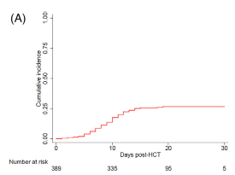
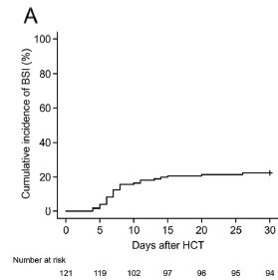
Infections bactériennes et allogreffe
Nguyen et al, TID 2024
Genève 421 allogreffe 2015-2021
124 épisodes chez 121 patients = 29%
78% CG+
Mortalité toutes causes à J30 = 0,8%
Japon 121 allo < 31 ans 2018-2022
27 épisodes chez 121 patients = 23,5%
89% CG+
Recueil prospectif 24 pays/65 centres/2818 patients
Pré prise de greffe
Bactériémies à BGN: 8,4% (7-9) / adultes
Sajiki et al,PLOS one 2024
Averbush et al, J Infect 2020

Slide 9
Le problème en France et en Europe c’est le niveau de résistance des BGN
Enquête 25 pays allo ET autoG
Fev 14-mai 15
414 alloG: Pas de distinction phase aigue ou non
Niveaux de résistances très élevés
FQ: 56%
BL (FEP/CAZ/TZB): 59%
Carba: 24%
Moins fréquent en Europe Nord Ouest (dont la France)
FQ: 36%
BL (FEP/CAZ/TZB): 28%
Carba: 5%
Averbuch et al. CID 2017

Slide 10
Importance du suivi de données locales
Bactériémies en allogreffe « secteur protégé » et BMR:
2023 n = 30 | Nb | %
Bacilles à Gram négatif |  | 73%
Enterobacteries non BLSE | 5
Enterobacteries BLSE | 6
Enterobacteries EPC | 6
Pseudomonas « S » | 4
Capnocytophaga | 1
Cocci à Gram positif |  | 23%
SCN (≥ 2 séries) | 4
Enterococcus faecium | 2
SAMS | 1
BG+ | 1 | 3%
CHU Lille BLSE/SARM/PARC/EPC | Ensemble hémato | Greffe aigüe
2024: n BMR/HC+ (%) | pas finalisé mais | en baisse
2023: n BMR/HC+ (%) | 29/228 (13%) | 12/31 (39%)
2022: n BMR/HC+ (%) | 10/240 (4%) | 5/24 (21%)
2021: n BMR/HC+ (%) | 22/246 (9%) | 4/17 (23%)
2020: n BMR/HC+ (%) | 18/208 (9%) | 7/26 (27%)
2019: n BMR/HC+ (%) | 11/184 (6%) | 2/15 (13%)
2018: n BMR/HC+ (%) | 20/196 (10%) | 4/16 (25%)
2017: n BMR/HC+ (%) | 15/266 (6%) | 1/18 (6%)
2016: n BMR/HC+ (%) | 19 / 232 (8%) | 4/24 (17%)
2015: n BMR/HC+ (%) | 29 / 212 (14%) | 2/38 (5%)
2014: n BMR/HC+ (%) | 26 / 277 (9%) | 7/ 57(12%)
2013: n BMR/HC+ (%) | 17/233 (7%) | 3/38 (8%)
Données M Titecat, Bactériologie, Lille

Slide 11
Prophylaxies: recommandations
Tomblyn. BBMT 2009
Freifeld . CID 2011
Flowers. JCO 2013
ASBMT 2009, IDSA 2010, ASCO 2013:
FQ recommandée BI
Diminution HC BGN mais pas mortalité
Implique obligatoirement de mettre en place une stratégie de dépistage des résistances des BGN aux FQ (BII)
Risques
BGN FQ-R, SARM, BLSE, C. difficile
Perte d’une classe pour le traitement probabiliste
A adapter à l’écologie locale: pas si haut % de résistance
Exemple, Lille, allogreffe « phase aigue » 2023
113 prélèvements avec ATBG: 75 FQ-R = 66%
91 BGN: 55 FQ-R = 60%
26 bactériémies à BGN: 13 FQ-R: 59%
=> peu d’intérêt à la prophylaxie
Averbuch. Haematologica 2013
EBMT Handbook 2024
Mikulska et al J Infect 2018
Données M Titecat,
Bactériologie, Lille

Slide 12
Antibioprophylaxie par lévofloxacine (ABPL)
Patients pré prise de greffe
Comparaison centre avec ou sans
ABPL associé à risque accru de bactériémie à BGN (significatif en univarié)
Patients pré prise de greffe
ABPL avec/sans
Plus de HC à BGN « sans » (15vs34, p=0,003)
Pas de différence mortalité (~5%)
Moins de résistances à pip/taz (71vs30), FQ (49vs10) et carba (95vs50) « sans »
Etude Brésilienne 310 greffes dont 21% allo,
2016-2018 (avec) vs 2019 (sans) ABPL
Plus de bactériémies « après » (14 vs 37%; OR 3,7 [2,0-7,1])
Moins de résistance des BGN « après » 60 vs 17%
Moindre mortalité à j30 (27 vs 3%; OR 0,23 [0,06-0,95])
Averbush et al, J Infect 2020
Clerici et al, Blood advances 2023
Guimarães Antibiotics 2022

Slide 13
Antibioprophylaxie neutropénie en France
Assez peu utilisée
Probablement en lien avec niveau de résistance aux FQ
Citée par une RFE récente
Prise en charge du neutropénique en réanimation (SRLF+GFRUP/SFAR/SFH/SF2H/SPILF)
Une prophylaxie antibactérienne ne doit probablement pas être employé chez un patient neutropénique de réanimation (grade 2-, accord fort)
Non recommandé par SFGM-TC
Schnell AIC 2016
Lewalle et al, Bull Cancer 2019

Slide 14
Décontamination digestive et BLSE/EPC
Pas d’étude récente chez le neutropénique
« proxy » réanimatoire: études contradictoires
Risque sélection souches résistantes
Ex: Réanimation Pays-Bas - suivi KP BLSE J0 puis 2/sem
Avant/après DDS: Coli/tobra => augmentation
KP BLSE coli-R: 0/28 => 75/106
Pathogènes naturellement coli-R (Proteus, Morganella, Serratia)
Pas de risque sélection souches R
Réanimation Rennes – dépistage BLSE J0 puis 1/sem Patients ventilés >24h de 2008 à 2012
Avant/après DDS: coli/tobra/amb po 4/j + MPR nasale x2 + toilette chlorex x2
Diminution de l’incidence des BLSE (1,59 vs 5,42/1000 JH en pré intervention; p<0,001)
Diminution incidence infections à BMR (1,59 vs 5,43/1000 JH en pré intervention; p<0,0001)
RFE 2017 réanimation
En faveur si <20% BMR (et pneumonies fréquentes)
Non recommandé par SFGM-TC
Citée comme « à évaluer au cas par cas » par EBMT (Handbook2019)
Non recommandé pour les EPC
Halaby AAC 2013
Camus J Inf 2016
Lewalle et al, Bull Cancer 2019

Slide 15
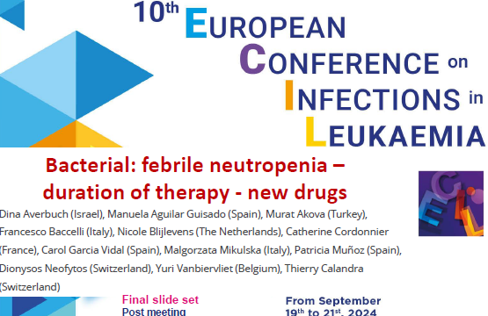
Recommandations européennes: Paramètres du choix ATB Actu ECIL10-2024
Ecologie locale
ATCD BMR
FdR BMR
Exposition ATB/C3G
Noso
Hospit. longue ou répétée
KT U
Patients agés
Séjour réa
Présentation clinique
Grave
2 stratégies à discuter
Escalade
Traitement probabiliste « non carbapénème »
Escalade selon µbio/ clinique
Désescalade
Couverture initiale large
Désescalade si on ne trouve pas de pathogène résistant
Plus adaptée à l’allogreffe
Averbuch et al. Haematologica 2013

Slide 16
Stratégies à définir par centre
Dépistage systématique ?
Antibiogramme sur prélèvements de dépistage ?
En 1ère ligne sur un porteur ?
Si échec 1ère ligne chez un porteur ?
Si appel du labo pour HC+ chez un porteur ?
Uniquement si sepsis/choc chez un porteur ?

Slide 17
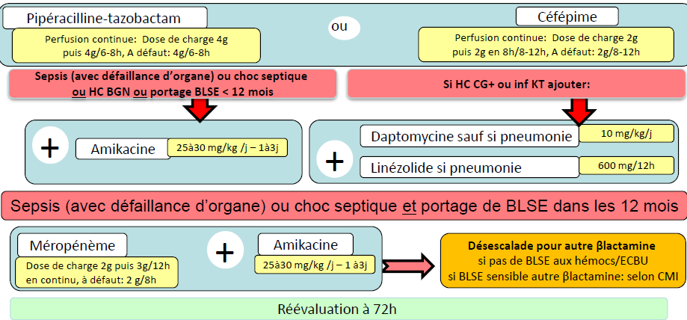
Stratégie ATB: exemple d’adaptation
gilar.org/UserFiles/File/guides/neutropenie-febrile-hemato-chu-lille-v11-2024.pdf

Slide 18
Prise en compte du risque EPC: exemple
En épidémie
Couverture EPC en probabiliste puis désescalade rapide
Hors épidémie: ne pas prendre en compte l’EPC en probabiliste sauf en cas d'instabilité tensionnelle
ATB habituelle selon le statut du patient
Instabilité tensionnelle, ou BGN sur une hémoculture
(avec prescriptions anticipées pour la garde)
Débuter la molécule adaptée à la dernière résistance connue en perf continue
Arrêter dès que possible pour préserver la molécule
Au retour de la bactério si ce n'est pas un BGN, ou à 72h si les HC ne poussent pas
Au retour de l'antibiogramme si ce n'est pas une EPC
Après 7 jours si c'est une bactériémie simple à EPC
Choix de molécule
Carbapénémases (EPC = OXA48, NDM, KPC, …)
Oxa48: Ceftazidime/avibactam: Peu actif sur CG+.
KPC: Ceftazidime/avibactam ou meropénème/vaborbactam.
NDM: Ceftazidime/avibactam + Aztreonam: (c’est avi+azt qui est actif sur les NDM)
P.aeruginosa multi R
Ceftolozane/tazobactam: Peu actif sur CG+.
Colimycine: Actif sur acineto et EPC (sauf Serratia, Proteus, Morganella)
Céfidérocol: Intérêt aussi sur NDM, Acineto, Steno. Utiliser en association, PAS en probabiliste.

Slide 19
Durée de traitement
Old school
Jusqu’à la sortie d’aplasie
Recos actuelles (ECIL10-2024)
Arrêt ATB probabiliste à ≥ 72h
Si apyrexie ≥ 48h et stable (grade BII en alloG)
Quelque soit profondeur et durée de neutropénie
Si infection documentée (microbio ou clinique) (grade BII)
Jusqu’à éradication microbiologique (donc contrôle HC)
Jusqu’à résolution des signes d’infection et ≥ 72h apyrexie
(durée selon site de l’infection)
Reprise précoce ATB si réapparition fièvre
Averbuch et al. /ecil-leukaemia.com

Slide 20
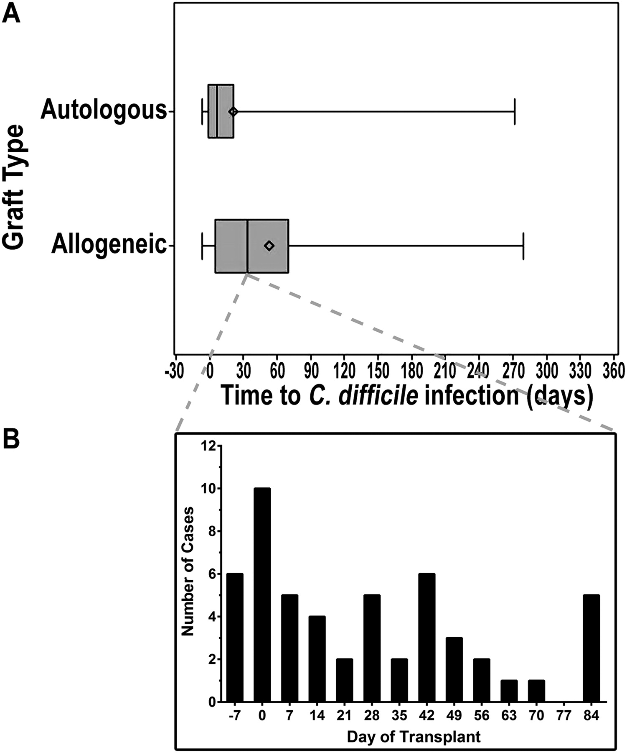
Infection à C. difficile
Revue littérature 2014à2021
15% ICD
Peu de données sur délai de survenue
Luo et al. Front Cell Infect Microbiol 2022
Alonso et al. CID 2012
Notes:
Timing of Clostridium difficile infection (CDI) by transplant type. Among autologous hematopoietic stem cell transplant (HSCT) recipients with CDI (n = 30), the median time to infection was 6.5 days compared with a median time to infection of 33 days among allogeneic HSCT recipients (n = 62). The inset demonstrates the timing of infection among allogeneic HSCT recipients. An additional 5 patients who received allogeneic transplants had disease after day 180 (not shown).

Slide 21
Infections fongiques
Quelle prophylaxie antifongique ?
Traitement probabiliste/préemptif ?
Traitement curatif

Slide 22
Aspergillose précoce en allogreffe
Pas si rare
Etude Française cas témoin 2005-2010: 19% précoce
FDR d’infection à moisissure en phase aigue
LA pas en RC / Sang de cordon / GVH aigue stade III ou IV / Mismatch ou fichier et au moins un autre FdR, GVH cortico résistante/dépendante
L’environnement protégé ne résout pas tout
Colonisation préalable: alternance séjours domicile/secteur protégé/secteur non protégé
FdR contamination préalable: BPCO/Travaux domicile < 6 mois/ECOG >=2/Exposition professionnelle
Robin, BBMT 2018
Girmenia BBMT 2014
Caira Haematologica 2015

Slide 23
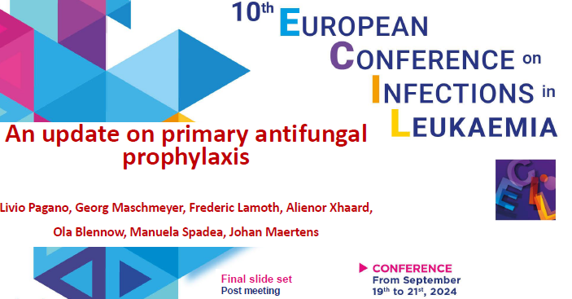
Prophylaxie antifongique: recos ECIL 5-2013 et 10-2024
Allogreffe, du conditionnement à la prise de greffe
SANS facteurs de risque d'aspergillose
Fluconazole : 400 mg/j : AI
Posaconazole BII
Itraconazole 200 mg x2 IV/ voriconazole 200 mg x2 PO, micafungine BI
Aérosols ambisome + fluco oral: CIII
Avec facteurs de risque d'aspergillose
Posaconazole : BII
Itraconazole 2,5 mg/kg x2 po: BI
Voriconazole 200 mg x2 PO: BI
Fluconazole: DIII (contre)
Maertens et al BMT 2011
Pagano et al /ecil-leukaemia.com

Slide 24
Suspicion IFI: probabiliste vs préemptif
Essai randomisé EORTC / 556 patients
Tous sous fluconazole + caspofungine
Probabiliste = déclenché par la fièvre
Préemptif = déclenché par résultat
GM (sur screening bi-hebdo) ou culture Aspergillus / crachats
Infiltrat radio ou scan thoC
Même efficacité y compris sur alloHSCT
Survie àJ42 et J84: >90%
IFI à J84/ 7-8%
Moins d’AF dans le bras préemptif: 27 vs 63%
Maertens CID 2023

Slide 25
Traitement curatif (ECIL)
Tissot Haematologica 2017
Aspergillose
1ère ligne: voriconazole ou isavuconazole (alternative LAmB)
Candidose invasive
1ère ligne avant identification: candine ou LAmB
Après identification: C. albicans, glabrata, krusei: candine sauf C. parapsilosis: fluco
Autres
Mucormycose:
Antifungique + baisse immunodépression + chirurgie
1er choix LAmB
Fusarium: 1er choix voriconazole
Scedosporium apiospermium: 1er choix voriconazole
Lamentosporum (Scedosporium) prolificans: Panrésistant
Monitorage taux sériques azolés ++++
Tortorano CMI 2013

Slide 26
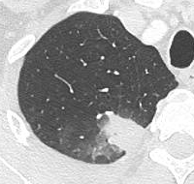
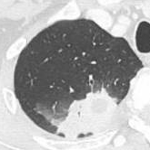
Résistance chez les fungi
Lestrade CMI 2018
Ullman CMI 2018
www.swab.nl/guidelines
Aspergillus et azolés
Pays bas: 19% de résistance au voriconazole avec ↗ DC si R
Prise en compte dans les recos ESCMID de TT probabiliste
Cas sporadiques en France
Ponction/scan: mutation TR34/L98H
Pneumocystis
Atovaquone
7 cas décrits en transplantation cardiaque
Sélection sous concentration sub optimale et diffusion nosocomiale
Cotrimoxazole
Rare en hématologie, Possible transmission croisée
Guegan et al, Front Cell Inf Microbiol 2021
Argy CID 2018

Slide 27
Infections virales
Celles pour lesquelles il y a une prévention
HSV
VZV
CMV
HVB
Les autres ou il y a (parfois) un traitement curatif
COVID19
VRS
Adenovirus
BKV
HHV6
etc……

Slide 28
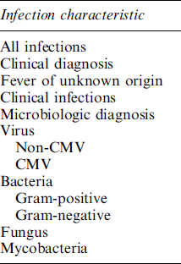
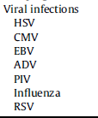
Infections virales et allogreffe J0 à J30
Cohorte 759 allogreffe
Enfants/adolescents
81 cdt atténué
Srinivasan et al. BBMT 2013
Safdar et al. BMT 2010

Slide 29
Infections virales
Styczynski et al. BMT 20090 (ECIL2)
Lewalle et al, Bull Cancer 2019
HSV/VZV
Prophylaxie (val)acyclovir pendant la phase aigüe
CMV
Prophylaxie Letermovir ou monitorage +/- traitement préemptif
HVB
TT si anti HBc+
Ljungman BMT 2008 (ECIL2)
Sourisseau Blood advances 2022
Mallet et al. Lancet Infect Dis 2016
Lewalle et al, Bull Cancer 2019

Slide 30
Infections virales
HHV6: réactivation, FdR GVH aigüe et mortalité
Pas de prophylaxie
TT curatif Ganciclovir/foscarnet
Adenovirus
Monitorage systématique pendant l’aplasie, + si symptômes
Cidofovir (plus de brincidofovir disponible)
BK Virus
Cf cours cystites hémorragiques
Ward et al, Haematologica 2019 (ECIL2017)
Dulery et al. BBMT 2012
Deconinck et al. Pathol Biol 2013 (SFGM)
Matthes-Martin et al. TID 2012. (ECIL4)

Slide 31
COVID-19
Curatif
Nirmatrelvir-ritonavir: durée double ?
Remdesivir: 3 ou 5j ?
Plasma de convalescent: sur RCP nationale
Association antiviral/plasma ?
Monoclonaux en préventif
Selon variant
Ex omicron et tixagevimab/cilgavimab
161 patients traités
14% de COVID sans forme grave
Jondreville et al, J Hem Oncol 2022

Slide 32
Pneumonies virales et alloHSCT
Cause importante de morbi/mortalité
Dégradation parfois irreversible fonction respiratoire
Cohorte 110 greffes pédiatriques
18 pneumopathies non infectieuses (16%)
12 bronchiolite oblitérante (11%)
Seul prédicteur en multivarié
Virose respiratoire avant J100 (HR 8,4)
Versluys et al. BBMT 2010

Slide 33
Virus respiratoires: recommandations
Hirsch et al. CID 2013 (ECIL4)
Rechercher si signes infection VRS ou VRI
Ecouvillons pour VRS
LBA (à la limite aspiration trachéale) pour VRI, voire biopsie
Nombreux virus possibles:
Rhino, metapneumo, covid, autres corona, parainfluenza, entero, polyoma, boca, adeno etc…
Peu de traitements disponibles
Ribavirine: VRS, PIV, MPV?
Oseltamivir: grippe
Niltremavir/ritonavir, remdesivir, plasma convalescent: covid-19
IgPoly: les autres ?

Slide 34
Parasitoses
Ne pas rater un accès palustre
Anguillulose
Si séjour en zone d’endémie
Risque anguillulose maligne
Traitement systématique: 1 cure ivermectine
Toxoplasmose et greffe
Revue de 138 greffes toxo+ 2013-2017 à St Antoine
9 (7%) réactivations avant J30 (sur 16 au total)
4 infections (J14/25/26/29) et 5 maladies (J16/19/21/27/28)
Tous patients sans prophylaxie sauf 1 sous atovaquone
Paccoud et al. BMT 2020

Slide 35
Conclusion: Infections en phase de greffe aigue
Bactérien
Surtout des bactériémies
Diagnostic facile mais de + en + de BGN difficiles à traiter
Champignon
Pas si compliqué
Virus
Un vrai problème
Parasites
Plutôt rares

